Slide 1

ИССЛЕДОВАНИЕ ИНДЕКСА ДРУЖБЫ МОДЕЛИ БАРАБАШИ—АЛЬБЕРТ
Студент 3 курса 311 группы
направления 02.03.02 – Фундаментальная информатика и информационные технологии
Факультета КНиИТ
Козырев Юрий Дмитриевич
Научный руководитель
Зав. каф., к.ф.-м.н., доцент
С. В. Миронов
Саратов 2022 г.

Slide 2
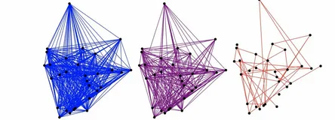
Цель работы
Анализ индекса дружбы модели случайного графа Барабаши—Альберт.

Slide 3
Задачи работы
- рассмотреть алгоритм Барабаши—Альберт для построения случайного графа;
- реализовать алгоритм Барабаши—Альберт на некотором языке программирования;
- реализовать параллельное вычисление индекса дружбы для построенного графа;
-провести анализ закона распределения индекса дружбы графа, построенного по алгоритму Барабаши—Альберт.

Slide 4
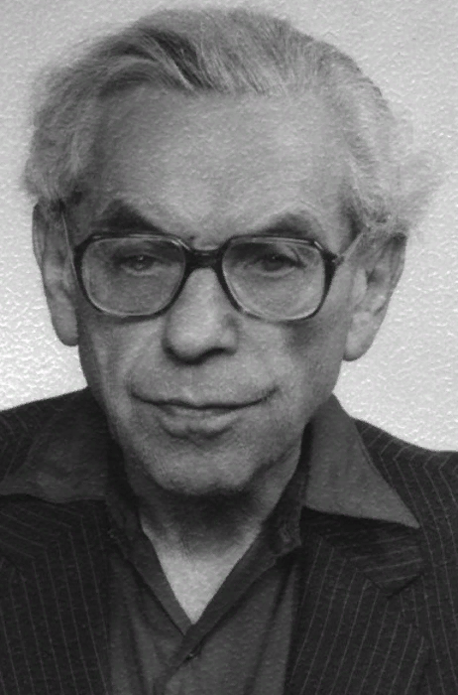
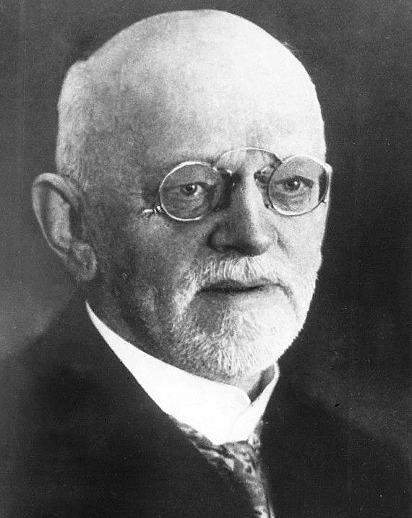
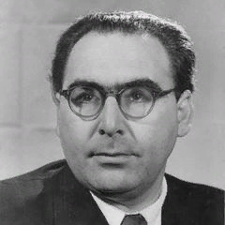
Эрдеш и Реньи
Давид Гильберт

Slide 5
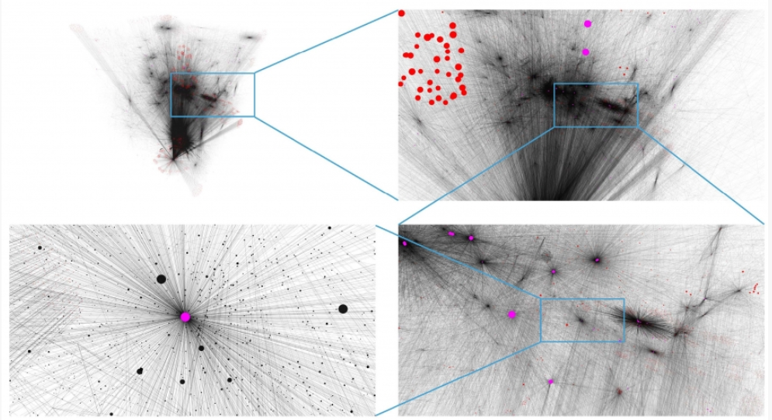
Модель Барабаши-Альберт

Slide 6
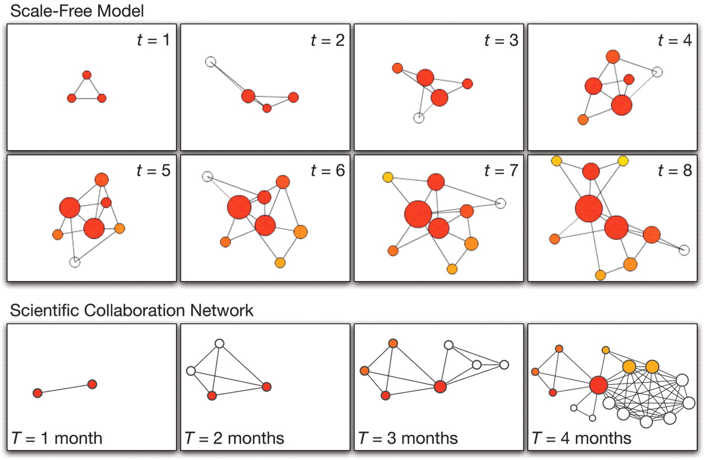
Модель предпочтительного присоединения

Slide 7
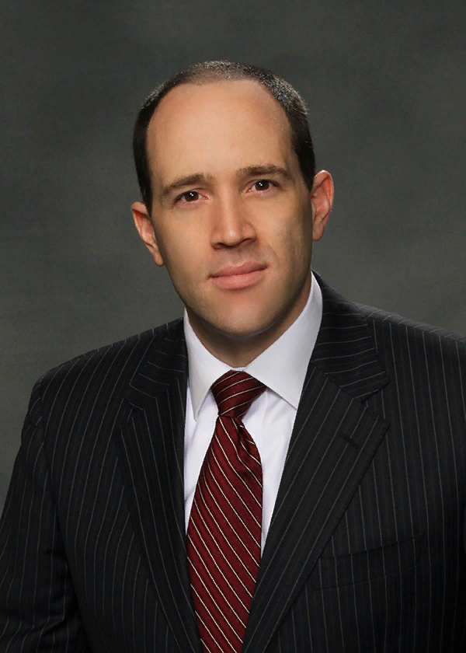
Скотт Фельд

Slide 8
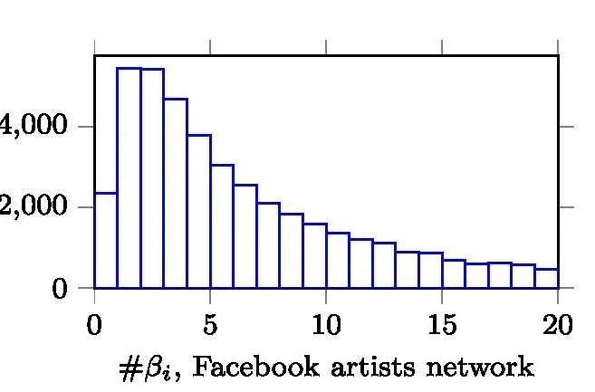

Парадокс дружбы

Slide 9
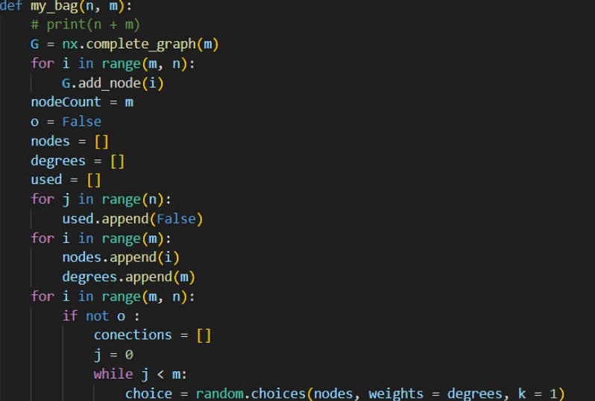
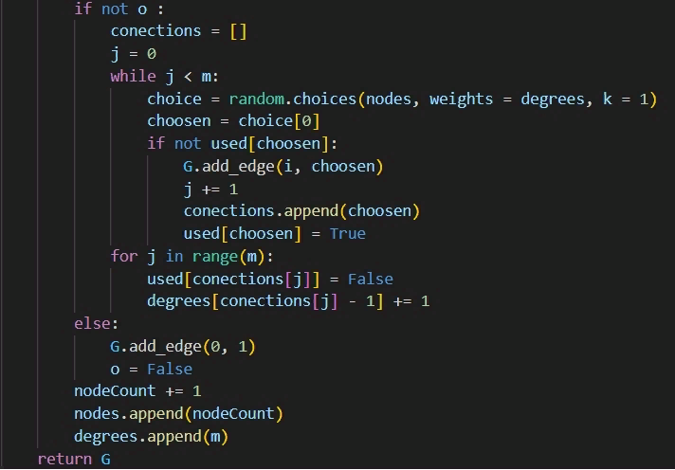
Реализация модели Барабаши-Альберт

Slide 10
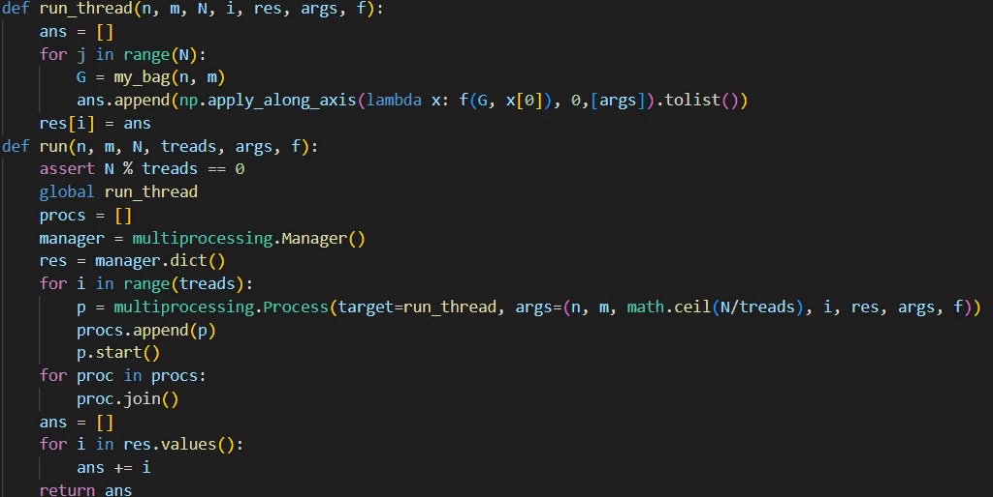
Реализация модели Барабаши-Альберт

Slide 11
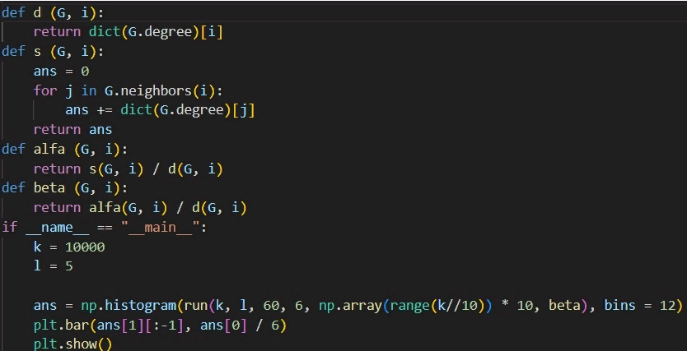
Реализация модели Барабаши-Альберт

Slide 12
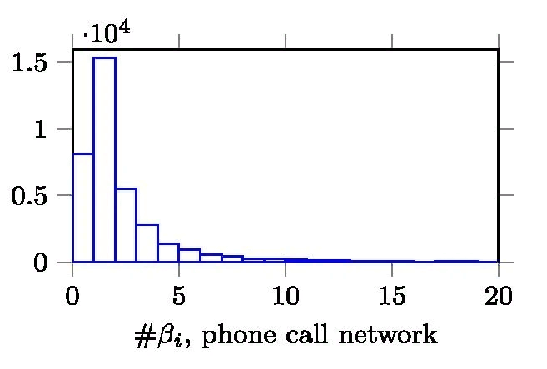
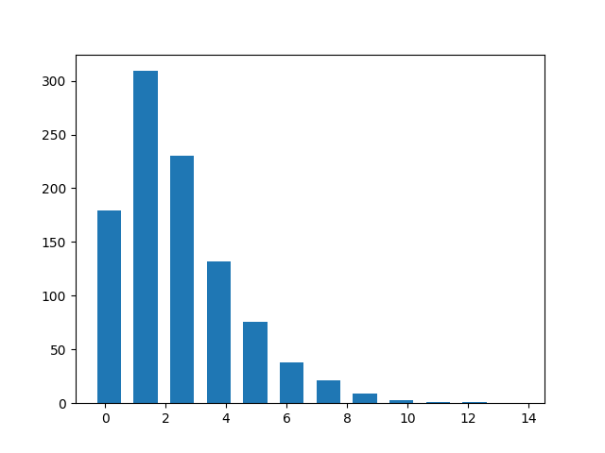
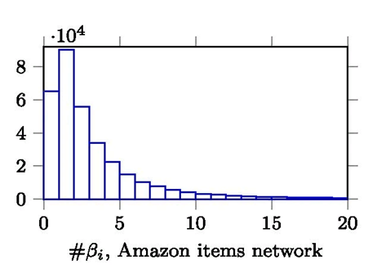
Результаты

Slide 13
Результаты
В ходе выполнения курсовой работы были:
- изучены различные модели генерации случайных графов, и проведены исследования стандартной модели Барабаши—Альберт. Проведенные эксперименты показали, модель случайного графа Барабаши—Альберт подходит для моделирования процессов происходящих в социальных сетях и других сложных системах;
изучены различные модули языка программирования Python такие как: networkx, random и numpy.random, multiprocessing, а также matplotlib, matplotlib.pyplot и pylab.

Slide 14
СПАСИБО ЗА ВНИМАНИЕ!

